Slide 1
ESF-projekt ”Differentierad vård och omsorg”
Notes:
Projektnamn i ansökan till ESF heter ”Differentierad vård och omsorg”. Projektets betydelse är snarare differentierade arbetsuppgifter.
3 årigt projekt, startade oktober 2025 och pågår tom september 2028.
Medfinansieras av EU; ESF =Europeiska Social fonden. Europeiska socialfonden driver utveckling och innovation för en inkluderande arbetsmarknad.
Innan projektets start genomfördes en förstudie i ett annat ESF projekt-”Framtidens kompetensförsörjning 2024”. Projektets innehåll och mål baseras på resultat från förstudien.

Slide 2



ESF-projekt: Differentierad vård och omsorg Styr- och projektgrupp
Styrgrupp: Fattar strategiska beslut på en övergripande nivå och säkerställer resurser.
Projektledare
Tina Risberg, projektmedarbetare
Roger Burman, projektägare
avdelningschef -verksamhetsstöd
Leena Leijon, avdelningschef
Helene Markström, kommunikatör
HR-partner
Projektgrupp: Driver det operativa arbetet framåt och koordinerar insatser utifrån projektets behov.
Bidrar med expertkunskap.
Projektledare
Tina Risberg, projektmedarbetare
Nils Sandström, ekonom
Lina Vaattovaara, HR-partner
Annika Risberg, utvecklingsledare
Ewa Karlsson Sjölander, verksamhetsutvecklare
Sofia Stenman, enhetschef-bemanningsenheten
Marie Isaksson, enhetschef-bemanningsenheten
Zara Berg, administratör
Notes:
Styrgruppen har möten en gång/månad
Projektgruppen har möten varannan vecka

Slide 3

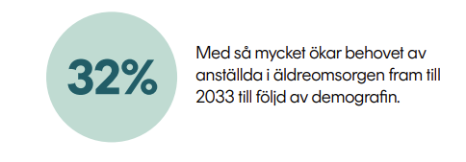
Utmaningar i äldreomsorgen
.
⬛ Brist på utbildad personal
Antalet undersköterskor har minskat med 4,5%.
⬛ Demografiska förändringar
Antalet anställda behöver öka med 65 600 personer.
Fler äldre med komplexa vårdbehov kräver mer kvalificerad personal.
e]
⬛ Många går i pension under perioden
Genomsnittlig pensionsålder 63 år (alla 66 år).
⬛ Omställning till nya arbetssätt och teknik
Notes:
Vad har lett till projektet?
UTMANINGAR INOM KOMPETENSFÖRSÖRJNING I ÄLDREOMSORGEN
◾Brist på utbildad personal: Antalet undersköterskor har minskat med 4,5% inom äldreomsorgen sen 2022 i hela Sverige. I Piteå kommun har också antalet undersköterskor minskat under åren (Piteå Kommun mellan åren 2022 (704 stycken) och 2025 (573 stycken, antalet anställda undersköterskor under året inom äldreomsorgen ink.l HSL undersköterska i )
◾Demografiska förändringar: Antalet anställda inom äldreomsorgen behöver öka med 65 600 personer fram till 2033 (32%), därtill tillkommer hälso-och sjukvård. Fler äldre med komplexa vårdbehov kräver mer kvalificerad personal. Demografi visar befolkningens sammansättning, förändringar och trender.
◾Många går i pension under perioden. Genomsnittlig pensionsålder 63 år (alla 66 år).
◾Omställning till nya arbetssätt och teknik: Digitalisering och nya arbetsformer kräver ny kompetens
Utmaningarna i kompetensförsörjningen handlar både om att det behöver finnas tillräckligt många som arbetar inom vården och omsorgen för äldre personer, och att de har rätt kompetens för att möta äldre personers behov.
Källa: Årets lägesrapport – Vård och omsorg för äldre – Socialstyrelsen
Välfärdens kompetensförsörjning – Personalprognos 2023–2033 och strategier för att klara kompetensförsörjningen

Slide 4

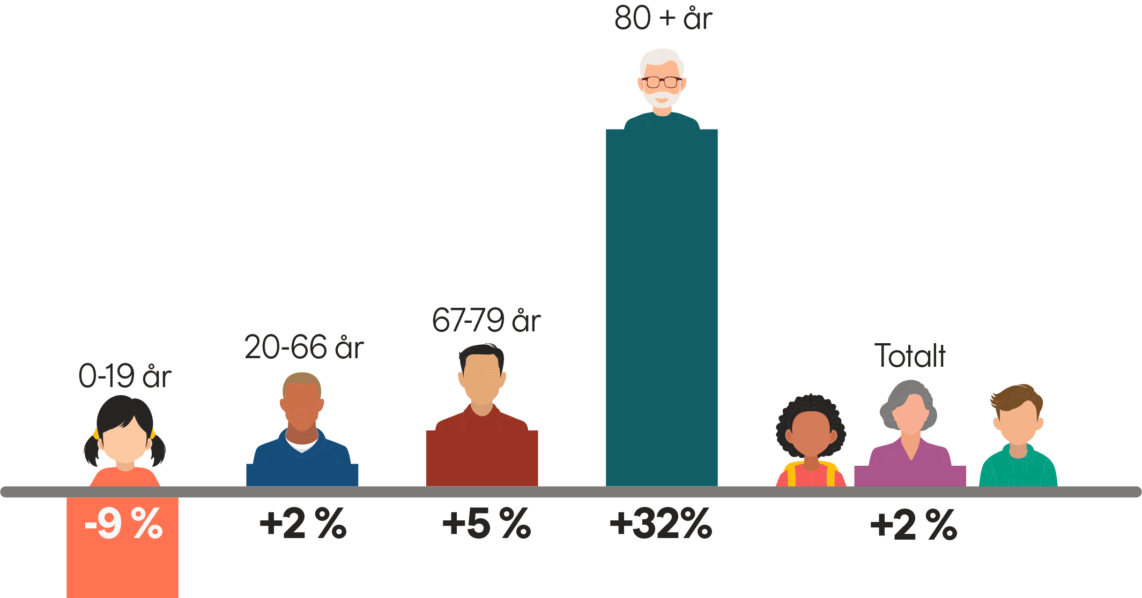
Befolkningsförändringar
Förändring i procent i olika åldersgrupper 2024 jämfört med 2034
-6,1%
-6,9%
+35%
-2,6%
-1,9%
Piteå
Notes:
BEFOLKNINGSFÖRÄNDRINGAR-hela Sverige/Piteå. Förändring i procent i olika åldersgrupper 2024 jämfört med beräknad framskrivning för 2034
0-19 år: Färre barn och unga 2034 jämfört med 2024
20-66 år: Liten ökning av personer i arbetsför ålder. Piteå minskning -2,6%.
Kraftig ökning av personer 80 år och äldre. 85+ ökar med 60%.
Sammantaget ökar befolkningen med 2 % kommande tio år vilket är en låg ökningstakt jämfört med föregående tioårsperiod.
PITEÅ minskning -1,9% kommande tio år.
Källor: Bild 1: Demografi och befolkning – SKR Bild 2 (Piteå): SKR:s visualiseringsverktyg

Slide 5

Demografin påverkar välfärden
Färre barn och unga - liten ökning av personer i arbetsför ålder.
Kraftigt ökade behov av personal inom äldreomsorgen och hälso- och sjukvården, även om vi lägger fler friska år till livet.
Omfördelning av resurser nödvändigt
Lokala förändringar, behov & förutsättningar måste styra.
Notes:
SAMMANFATTNING befolkningsförändring och demografi:
Färre barn och unga, liten ökning av personer i arbetsför ålder.
Kraftigt ökade behov av personal inom äldreomsorgen och hälso- och sjukvården, personer 85+ökar mest.
Omfördelning av resurser nödvändigt
Lokala förändringar, behov & förutsättningar måste styra
Källa: Demografi och befolkning – SKR

Slide 6
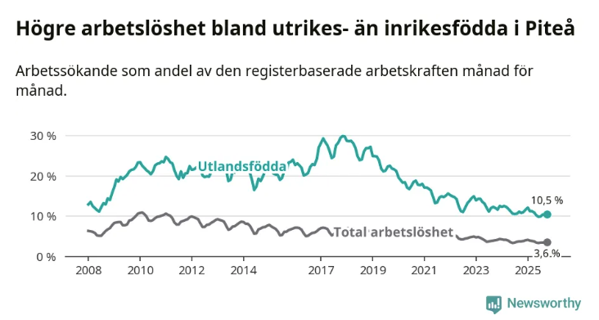

Arbetslöshet i Piteå 3,6% Hela Sverige 6,8% oktober 2025
Notes:
ARBETSLÖSHET I PITEÅ oktober 2025 3,6% (inskrivna arbetslösa, kan vara i åtgärd). Öppet arbetslösa 2,2% dvs de som är tillgängliga för arbete.
747 personer (motsvarar 3,6%) av 20 750 invånare ( i arbetsför ålder 20-66 år)är arbetslösa i Piteå. 3,8% januari 2026.
Källa: Statistikverktyget Arbetsförmedlingen

Slide 7
Utmaningar - Piteå Kommun
⬛Tidigare insatser har gett erfarenheter men inte löst grundproblemen
⬛ Brist på incitament för att utbilda sig inom vård och omsorg
⬛ Hög personalomsättning och brist på utbildad personal. Stort vikariebehov.
⬛ Andelen pensionsavgångar är hög, trendkurvan pekar uppåt de 10 närmaste åren
⚠️ Pressade arbetsförhållanden och schemaläggning med delade turer
⬛ Bristfälligt stöd, digital och språklig kompetens
⬛ Begränsade karriärmöjligheter-brist på kompetensutveckling
⬛ Uppgifter och ansvar-för långt från kärnuppdraget
Behov av strukturerade och långsiktiga lösningar som stärker kompetensförsörjningen, förbättrar arbetsmiljön och gör vårdyrket mer attraktivt.
Notes:
UTMANINGAR - PITEÅ KOMMUN
Viss info från Förstudie ESF projekt-Framtidens kompetensförsörjning 2024.
◾Tidigare insatser har gett erfarenheter men inte löst grundproblemen: Ex. Vårdlyftet, äldreomsorgslyftet, språkstödjande utbildningar, ESF-projekt…
◾Brist på incitament för att utbilda sig inom vård och omsorg eller snarare brist på utbildningar inom vård och omsorg på gymnasiet. Komvux i Piteå utbildar 120 usk/år.
◾Hög personalomsättning och brist på utbildad personal. Stort vikariebehov.
Stort inflöde av ny personal med begränsad erfarenhet och brist på vårdutbildning som kräver extra handledning. Högt inflöde av vikarier då många lämnar efter kort tid.
◾Andelen pensionsavgångar är hög, trendkurvan pekar uppåt de 10 närmaste åren. 88 medarbetare beräknas gå i pension (65 år) inom 5 år och 147 inom 10 år inom SÄBO (december-2025).
◾Pressad arbetsförhållanden och schemaläggning med delade turer
Höga krav på bemanning i kombination med vikariebrist och ökade omsorgsbehov
◾Bristfälligt stöd digital och språklig kompetens:
Bristfällig utbildning i modern teknik. Snabb teknikutveckling som kräver kontinuerlig kompetensutveckling
Bristande språkkunskaper
Missförstånd i kommunikationen med brukare och kollegor. Påverkar även möjligheten att genomgå delegationsutbildningar.
◾Begränsade karriärmöjligheter-brist på kompetensutveckling
◾Uppgifter och ansvar-för långt från kärnuppdraget

Slide 8
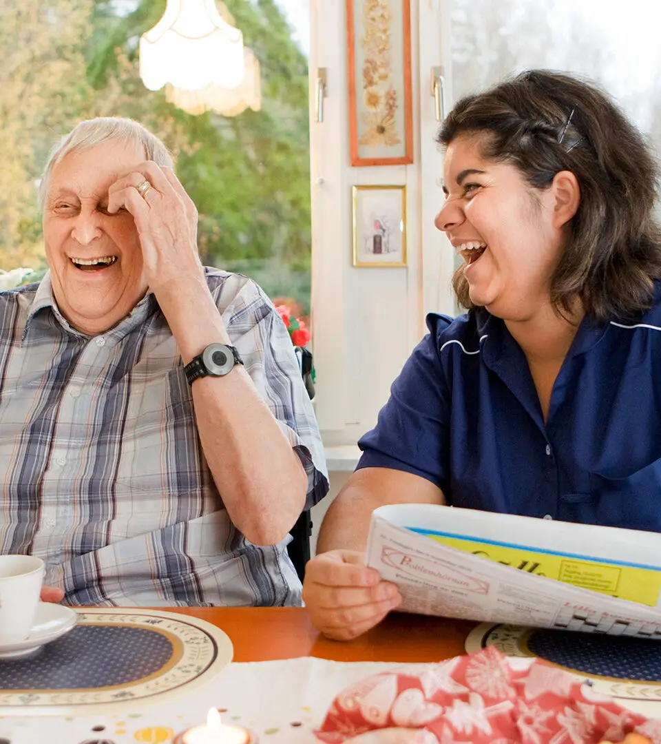
Differentieringsmodellen
Skapa tydligare arbetsroller och ansvarsområden
ökar effektiviteten genom att personalen fokuserar på specifika arbetsuppgifter, vilket minskar dubbelarbete och förbättrar resursnyttjandet.
Arbetsuppgifter utifrån kompetens, utbildning och intresse
personalen kan fokusera på sina kvalificerade uppgifter medan andra roller skapas för arbetsuppgifter som inte kräver samma kompetens. Tjänster för personer utan vårdutbildning skapas vilket breddar rekryteringsunderlaget. Skapar en tydlig struktur för vårdinsatser.
Förbättrad arbetsmiljö och minskad arbetsbelastning
då omsorgen blir mer professionell och individanpassad.
Ökar yrkets attraktivitet och status genom karriärvägar och
kompetensutveckling vilket även ökar motivationen.
Notes:
Syfte med differentieringsmodellen
Modellens syfte är att skapa en tydligare struktur i vårdinsatser genom att anpassa arbetsuppgifter efter kompetens och behov, vilket bidrar till ökad effektivitet och bättre arbetsmiljö.
Att personal med specifik utbildning kan fokusera på sina kvalificerade uppgifter medan andra roller skapas för arbetsuppgifter som inte kräver samma kompetens. Genom att tydligt fördela arbetsuppgifter baserat på kompetens och erfarenhet ska verksamheten bli mer effektiv och personalen få en förbättrad arbetsmiljö.

Slide 9
Bakgrund- från idé…
2024 Januari Samverkan sker i den övergripande samverkansgruppen.
OBO beslutar att starta rekrytering av servicebiträden.
(planering test på SÄBO)
2022 oktober Beslut att anta projektförslaget.
Inriktningsbeslut från strategisk ledningsgrupp.
2022 december Socialnämnden fattar beslut att godkänna projektförslaget.
Fördelning av tjänsterna
(sb/vb/usk/spec usk)
2025
1oktober uppstart ESF projekt differentiering
2023 Inväntar Socialstyrelsens rapport ”Dela på arbetet 2023:3”
2023 Hösten
Arbetsgrupp SÄBO
2023 November RoK genomförs med ÄC, OBO och SÄBO
2023 April Socialstyrelsens rapport ”Dela på arbetet 2023:3” kommer, med rekommendation att testa differentiering och utvärdera
2024 januari-juni Förstudie framtidens kompetensförsörjning
Notes:
TIDSLINJE
Budskap: Socialnämnden fattade beslut att godkänna projektförslaget oktober 2022 (Differentiering-fördelning av tjänsterna
(sb/vb/usk/spec usk)
Arbetsgrupp hösten 2023 (verksamhetsutvecklare, enhetschef, SÄBO, HR, 2 medarbetare, kommunal, enhetschef bemanningen) har jobbat fram grunden till till fördelning av arbetsuppgifter, vilket ledde till ett förslag och tjänstebeskrivningar för 5 olika ”yrkestitlar”

Slide 10
”En undersköterska ska utföra vårdarbete, inte städ!”
”Tydligare skillnader i arbetsuppgifter mellan undersköterskor och vårdbiträden”
”Ta bort städ och andra arbetsuppgifter som sinkar vår tid att ta hand om personer vi vårdar”
”Inför servicetjänster så vi utbildade uskor får ägna oss åt omvårdnad, social närhet, medicinhantering och dokumentation!”
Notes:
CITAT från förstudien ”ESF-Framtidens kompetensförsörjning 2024”.

Slide 11
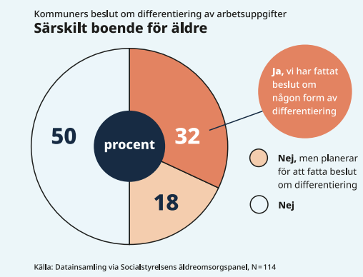
Presentationsmaterial - 2025.pptxPresentationsmaterial - Demografi 2025.pptx
Andra kommuner som fattat beslut
Drygt hälften av kommunerna har fattat ett beslut om att införa differentiering av arbetsuppgifter, antingen inom särskilt boende eller hemtjänst.
Tre av tio kommuner har fattat ett beslut inom särskilt boende för äldre, och ytterligare två av tio kommuner planerar att göra det (december 2024).
Notes:
Andra kommuner som fattat beslut att införa differentiering i äldreomsorgen (december 2024).:
Drygt hälften av kommunerna har fattat ett beslut om att införa differentiering av arbetsuppgifter, antingen inom särskilt boende eller hemtjänst.
Tre av tio kommuner har fattat ett beslut inom särskilt boende för äldre, och ytterligare två av tio kommuner planerar att göra det.
De som svarat: Kommunerna=114 kommuner av 290
Källa: Lägesbild: Arbetsdifferentiering inom äldreomsorgen, december 2024

Slide 12
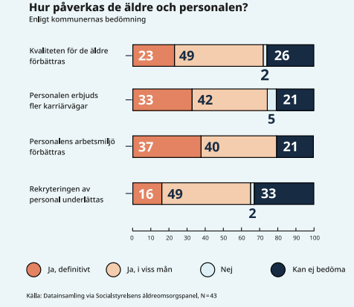
Resultat-positiva effekter
Karriärsutveckling
Brukarkvalité
Arbetsmiljö
Notes:
Resultatet av de kommuner som gjort en utvärdering efter de infört differentiering, gäller endast hemtjänst.
Majoriteten av kommunerna bedömer att differentiering har haft positiva effekter. De menar att differentieringen framförallt har bidragit till att förbättra personalens arbetsmiljö och möjligheten att erbjuda personalen fler karriärvägar. De flesta menar att differentieringen även har bidragit till att förbättra kvaliteten för brukarna.
Beslutet att differentiera arbetsuppgifter bedöms ha haft minst effekt när det gäller möjligheterna att rekrytera personal.
En del kommuner har svårt att bedöma hur differentieringen har påverkat verksamheten. Det kan bero på att många nyligen har påbörjat arbetet med att differentiera.

Slide 13
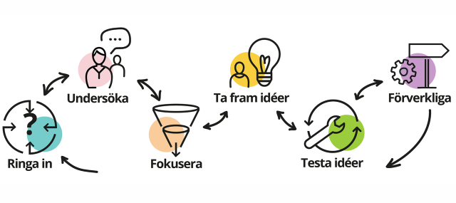
Metod-tjänstedesign
En process för att förstå problem, skapa idéer och testa lösningar utifrån berördas behov.
Tjänstedesignprinciper
Ökar delaktighet och inflytande genom att skapa lösningar tillsammans med medarbetare. Viktigt att förstå vilka användarnas drivkrafter, mål och frustrationer faktisk är.
Främjar kreativitet och lärande
Metoden stärker en kultur av innovation
och kontinuerligt lärande.
​
Notes:
Tjänstedesign kommer att vara den metod som genomsyrar hela projektet. Utgår från användarnas behov – exempelvis medborgare, kunder=brukare eller medarbetare. Genom att involvera dem tidigt och kontinuerligt i processen säkerställer man att förändringen faktiskt löser rätt problem. - Ringa in: definiera målgrupper och utmaningar. - Undersöka: enkäter, intervjuer, workshops. - Fokusera: prioritera insikter och behov. - Testa idéer: pilotprojekt med prototyper/modeller. - Förverkliga: implementera i hela verksamheten.

Slide 14

Horisontella principer
Jämställdhet
Icke-diskriminering
Tillgänglighet
Tillgänglighet
Notes:
Projektet ska bidra till en ökad jämställdhet, en ökad tillgänglighet för personer med funktionsnedsättning och en minskad diskriminering på arbetsmarknaden.
Projektet integrerar principerna genom:
Främjande av inkludering och mångfald i omsorgsarbetet. Attrahera fler män till vårdsektorn. Underlätta inträde för:
Nyanlända
Personer med funktionsvariationer
Skapa en mer inkluderande arbetsplats:
Minska språk- och kulturbarriärer.
Stärka språkutveckling för utrikesfödda.
Utveckla interkulturell kompetens och metoder:
Säkerställa att alla medarbetare kan bidra och utvecklas.

Slide 15

Projektets mål och förväntade resultat
Tydligare arbetsroller och ansvarområden
Förbättrad arbetsmiljö och minskad arbetsbelastning
Kompetensutveckling-förbättrad utbildning och karriärmöjligheter
Tydlig struktur i arbetet
En mer hållbar och inkluderande arbetsplats
Förbättrad vårdkvalitet
Säkerställa en långsiktigt hållbar kompetensförsörjning
Notes:
Projektets övergripande mål är bidra till att säkerställa en långsiktigt hållbar kompetensförsörjning och kvalitet inom vård och omsorg i Piteå kommun.
Tydligare arbetsroller och ansvarområden genom att fokusera på specifika arbetsuppgifter baserat på yrkesroll, kompetens, erfarenhet och intresse.
Minskar dubbelarbete och förbättrar resursnyttjandet. Stärker rekryteringsunderlaget genom att skapa nya tjänster.
Förbättrad arbetsmiljö och minskad arbetsbelastning
Ökad trivsel/minskad stress. Minska andelen delade turer.
Kompetensutveckling-förstärkta utbildningsmöjligheter. Utveckla metoder för att förnya, behålla och utveckla kompetens-erbjuda en tydlig karriärväg-ökar motivation yrkets attraktivitet och status. Minskad personalomsättning.
Tydlig struktur i arbetet
Ökad anpassningsförmåga till framtidens krav - Stärkt digital kompetens. Förbättrad introduktion av ny personal och stötta handledare.
En mer hållbar och inkluderande arbetsplats
Främjande av jämställdhet och icke-diskriminering
Tillgänglighet
Minska språk och kulturbarriärer
Attrahera fler män till vården
Förbättrad vårdkvalitet
Vårdkvaliteten förbättras vilket leder till tryggare och mer tillfredsställda boende tack vare förbättrad kontinuitet och mer individanpassad omsorg

Slide 16
Servicebiträde
Vårdbiträde outbildad
Undersköterska
Spec. USK
Vårdbiträde utbildad
Får handledning av vårdbiträde och undersköterskor, stödjer och deltar i vård- och omsorgsarbete utifrån nedanstående av Socialstyrelsens kompetensmål för undersköterskor:
3. Stödja det dagliga livet
5. Etik och delaktighet
13. Hygien
18. Måltid och hälsan.
Övre och intimhygien
Hjälp vid toabesök o dubbelbemanning.
Servera och ge mat
Av- o påklädning
Administration av senovic?
Passrundor/överrapportera
Nivå 1: Bas.
Ny på jobbet
Nivå 2: Grund.
Arbetar självständigt
Nivå 3: Fördjupad
Deltar i utvecklingsprojekt och söker VB eller USK-utbildning
Kan få delegering (ej insulin)
Ej fast omsorgskontakt
Nivå 1: Bas, Socialstyrelsens 28 kompetensmål (USK)
Nyutbildad undersköterska.
Utbildning: Godkänd Vård- o omsorgsprogram.
Erfarenhet: Ingen/begränsad yrkeserfarenhet.
Uppdrag: Allmänna omvårdnadsuppgifter, kontakt manskap, deltar i kvalitetsarbete.
Nivå 2: Grund
Behärskar yrket
Utbildning: Kopplat till verksamhetens behov, ej poänggivande kurser, ex. handledarutbildning.
Erfarenhet: Yrkesverksam i minst ett år.
Uppdrag: Ökat ansvar inom specifika kunskapsområden, handleder och introducerar studerande/nyanställda.
Nivå 3: Fördjupad
Arbetar självständigt och deltar i definierat ansvarsområde ex. kvalitetsombud.
Utbildning: Kopplat till verksamhetens behov, ej poänggivande kurser ex. palliativ fortbildning, BPSD administratör.
Erfarenhet: Yrkesverksam i minst ett år.
Uppdrag: Fördjupad kunskap inom ett eller flera specifika områden, driver kvalitetsarbete
Undersköterska med specialistuppdrag
Städ
Tvätt/tvättstuga
Beställningar
Packa upp varor
Köksarbete/disk mm.
Administratör
Transporter inom SÄBO till frissa, fotvård, matsal mm.
Rulla hår, kamma, skäggvård
Aktiviteter
Handling
Promenader
Fixa fika
Ombudsroller
Kan få delegering (ej insulin)
Ej fast omsorgskontakt
Nivå 1 Bas: Nyutbild vårdbiträde
Utbildning: Vårdbiträdesutbildningen 800 p.
Erfarenhet: Ingen/begränsad
Uppdrag: Allmänna omvårdnadsuppgifter
Nivå 2: Grund Behärskar yrket
Utbildning: Kopplat till verksamhetens behov, ej poänggivande kurser.
Erfarenhet: Yrkesver. minst ett år
Uppdrag: Ökat ansvar, handleder och introducerar praktikanter och servicetjänster
Nivå 3: Fördjupad
Arbetar självständigt
Utbildning: Kopplat till verksamhetens behov, ej poänggivande kurser.
Erfarenhet: Yrkesver. minst ett år
Uppdrag: Deltar i utvecklingsarb
Nivå 4: Specialist
Bidrar med kunskap,
Erfarenhet: Mångårig yrkeserfar.
Uppdrag: Verksamhetsresurs inom specifika arbetsområden.
Påbörjar USK- utbildning
Delegering (inkl insulin)
Fast omsorgskontakt
Utbildning:
Vidareutbildad undersköterska Eftergymnasial utbildning, 2-årig YH-utbildning eller högskoleutbildning.
Demensvårdsutvecklare
Specialist multisjuka äldre
Palliativ vård
Stödpedagog
Erfarenhet: Mångårig yrkeserfarenhet.
Uppdrag: verksamhetsresurs inom specifikt kompetensområde. Rådgivande och arbetar övergripenade inom kompetensområdet, utbildar kollegor, anhöriga. Leder kvalitets- och utvecklingsarbete.
Nytt sen sist
Nya Sol
ISU
Skyddad yrkestitel
Samverkan schema PÅ GÅNG:
Fast omsorgskontakt
Språkkrav
Yrkesresan
Notes:
Uppdragsbeskrivningar/arbetsbeskrivningar som togs fram som förslag i arbetsgruppen hösten 2023.
Nytt sen sist: Förändringar att ta hänsyn till som har skett efter 2023 eller kommer att ske..
Kompetensmodulen ygger på att särskilja arbetsuppgifterna – vem gör vad?

Slide 17
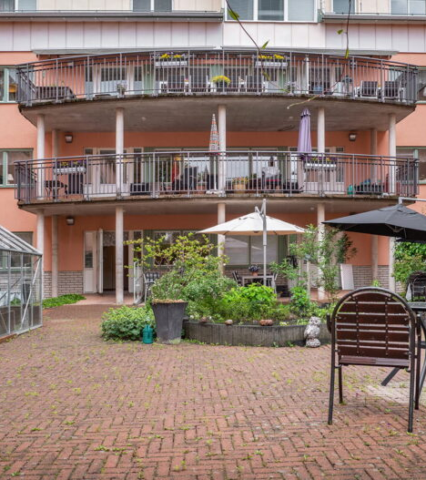
Vardaga - Kvarnbacken Dela upp arbetsuppgifter mellan olika yrken i äldreomsorgen
Goda exempel..
Notes:
Äldreboendet Kvarnbacken (45 lägenheter på 3 avdelningar) i Linköping har jobbat med differentiering i minst 10 år.
Verksamhetschef Zimon Zeitelberg. Kvarnbacken vinnare i Ambeas kvalitetspris 2023 ”med ett starkt focus på kontinuerliga förbättringar”.
2. VISA FILMEN från Socialstyrelsen:
”Dela upp arbetsuppgifter mellan olika yrken i äldreomsorgen” -stöd för utvärdering och exempel på hur andra har gjort”.
Starta vid tidpunkten (presentation av verksamhetschef, Simon) 26:51-30:21 (3,5 min)
Dela upp arbetsuppgifter mellan olika yrken i äldreomsorgen
https://api.screen9.com/preview/A0oMQ4mjZx5Cc72XGojTRX89G-pCQAO54wMjSJnAPLwaCSNIYHXM-8IWuldpjBQQ

Slide 18
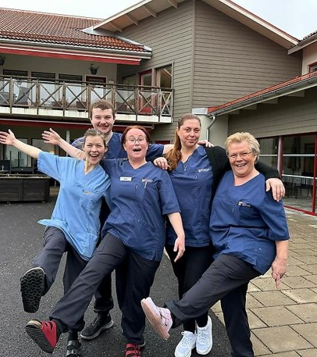
"Genom tydlig arbetsfördelning skapar vi struktur och frigör tid för kreativitet och samarbete"

Slide 19
Vilka möjligheter finns med differentierade arbetsuppgifter?
Vad tror ni?

Slide 20
Vad händer nu?
1:a pilot – Norrgården
Arbetsgrupper
Information till verksamheterna feb-apr
Notes:
Information till medarbetare för fortsatta dialoger och samarbete
Kommer att starta en arbetsgrupp med en representant från varje hus och en på Norrgården
Arbete i de olika verksamheterna kommer att ske med alla medarbetare framgent.

Slide 21
Källor
Årets lägesrapport – Vård och omsorg för äldre – Socialstyrelsen
Välfärdens kompetensförsörjning – Personalprognos 2023–2033 och strategier för att klara kompetensförsörjningen
Demografi och befolkning – SKR
SKR:s visualiseringsverktyg
Arbetsdifferentiering inom äldreomsorgen, december 2024etsdifferentiering
Statistikverktyget – arbetsförmedlingen
Kvarnbacken – Vardaga
Svenska ESF-rådet - Svenska ESF-rådet
och strategier för att klara

Slide 22
TACK!
Tina Risberg
Tina.Risberg@pitea.se
076-114 25 70

